Slide 1
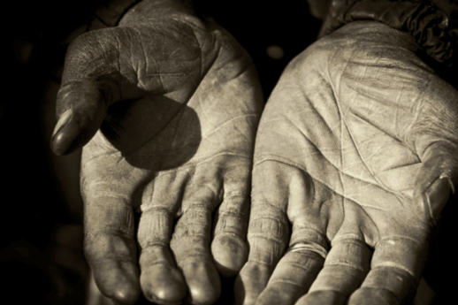
تطبيق الخلاص
59
علم الخلاص: برنامج الله الخلاصي
د. ريك جريفيث • مؤسسة الدراسات اللاهوتية الأردنية • BibleStudyDownloads.org

Slide 2
تطبيق الخلاص
59
الترتيب المنطقي الذي يمنح فيه الله الخلاص
الله وحده – الدعوة، التجديد
قام بإشراك الإنسان أيضًا – الإقتناع والتحول

Slide 3
الترتيب المنطقي في طريق الخلاص
59
أ) الإقتناع
ب) الدعوة
ت) التجديد
ث) الإيمان
رايري، اللاهوت الأساسي، الفصل 56

Slide 4
تقديم ضمن المجموعات الصغيرة
5 دقائق: قم بتقسيم الصف إلى أربع مجموعات صغيرة
20 دقيقة: قم بمناقشة موضوعك في كتاب رايري فصل 56(الصفحات 374-78) : إما الإقتناع، الدعوة، التجديد أو الإيمان
12 دقيقة: التقديم خلال 3 دقائق – استخدم أسلوب المحاضرة، التمثيل، الغناء، الأمور المرئية ... الخ

Slide 5
الترتيب المنطقي في طريق الخلاص
59
أ) الإقتناع
ب) الدعوة
ت) التجديد
ث) الإيمان
رايري، اللاهوت الأساسي، الفصل 56

Slide 6
لاحظ التوازن
الله
نحن

Slide 7
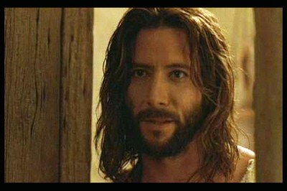
الإيمان في يوحنا
بماذا يجب أن تثق في يسوع لكي تخلص ؟
ماذا يجب أن تضيف إلى هذا الإيمان للخلاص؟
ما هو الإيمان الخلاصي؟
كيف يختلف عن الإيمان الباطل؟
د. ريك جريفيث• مؤسسة الدراسات اللاهوتية الأردنية• BibleStudyDownloads.org

Slide 8
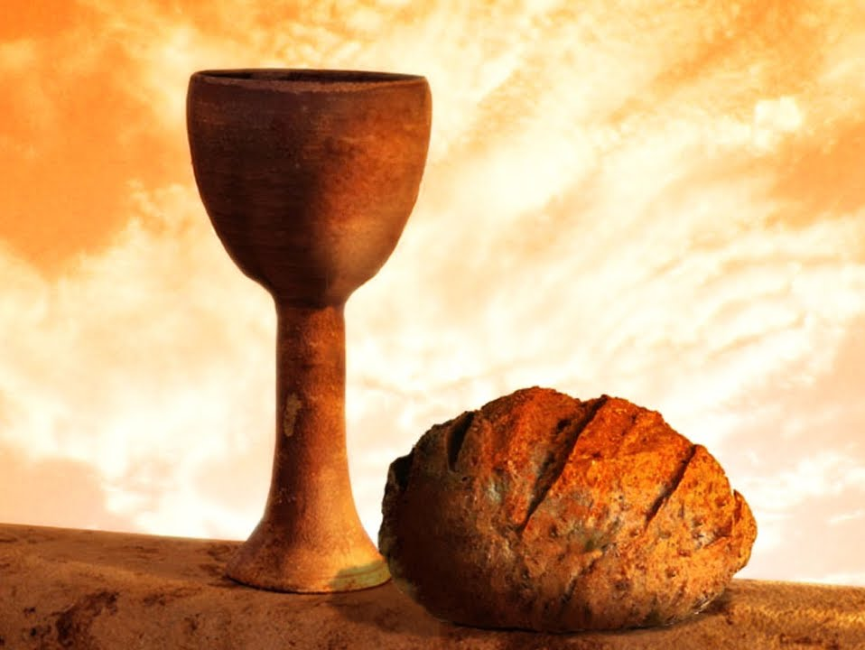
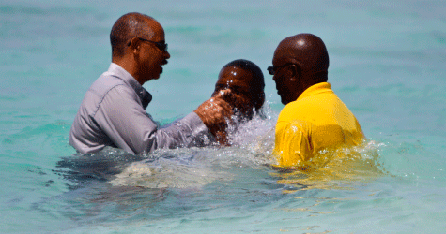
ما الدور الذي تلعبه الفرائض؟

Slide 9
النقطة الرئيسية ينتج الخلاص مما يعمله الله والناس
الله وحده – الدعوة، التجديد
قام بإشراك الإنسان أيضًا – الإقتناع والتحول

Slide 10
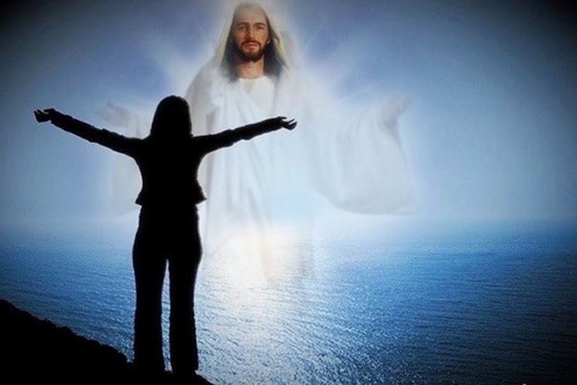
والآن ماذا يجب أن نفعل؟

Slide 11
Black

Slide 12
الرابط للعرض التقديميِّ "علم الخلاص (سوتوريولوجيا)" متاحٌ على الموقع الإلكترونيّ: BibleStudyDownloads.org
أحصل على هذا العرض التقديمي مجانًا
Notes:
SA Salvation (Soteriology) in Arabic
_____________
Common-38

